Slide 1
Министерство науки и высшего образования Республики Казахстан Северо-Казахстанский государственный университет им. М. Козыбаева Факультет инженерии и цифровых технологий Кафедра «Информационно-коммуникационные технологии» ТВОРЧЕСКИЙ ПРОЕКТ по дисциплине: Протоколы и интерфейсы компьютерных систем На тему: «Магазин косметики» Выполнил студент группы ИС-23-1 Коваленок М.А. Петропавловск, 2025

Slide 2
Актуальность разработки онлайн магазина косметики
1. Рост электронной коммерции
Электронная торговля продолжает активно развиваться, и косметическая индустрия занимает значительную долю в этом сегменте. Всё больше покупателей предпочитают заказывать косметику онлайн из-за удобства, возможности сравнения цен и наличия отзывов.
2. Изменение потребительских привычек
После пандемии COVID-19 онлайн-покупки стали нормой. Люди привыкли покупать товары, включая косметику, не выходя из дома, и эта тенденция сохраняется.
3. Разнообразие и персонализация
Онлайн-магазин позволяет предложить клиенту широкий ассортимент, фильтры подбора по типу кожи, бренду, составу и т.п., а также реализовать персонализированные рекомендации, что трудно осуществить в офлайн-магазинах.
4. Низкий порог входа
Сравнительно невысокие затраты на запуск интернет-магазина по сравнению с физическим магазином делают такой проект доступным даже для малого бизнеса или индивидуальных предпринимателей.
5. Развитие цифровых технологий
Интеграция с AR-технологиями (виртуальная примерка макияжа), чат-ботами, системой лояльности и удобной оплатой повышают пользовательский опыт и конкурентоспособность онлайн-магазинов.
6. Глобальный рынок
Онлайн-магазин позволяет продавать не только в пределах одного региона или страны, но и выходить на международные рынки, что расширяет возможности для масштабирования.

Slide 3
Цель проекта - разработка сайта для продажи косметики
Задачи проекта:
Разработать минималистичный дизайн;
Создать несколько страниц с полезной информацией;
Создать страницу для регистрации;
Оптимизировать CSS, HTML и JavaScript код;
Оптимизация картинок для более быстрой загрузки страницы;
Разработать скрипт для защиты от XSS атак на стороне пользователя;
При публикации сайта использовать протокол HTTPS;

Slide 4
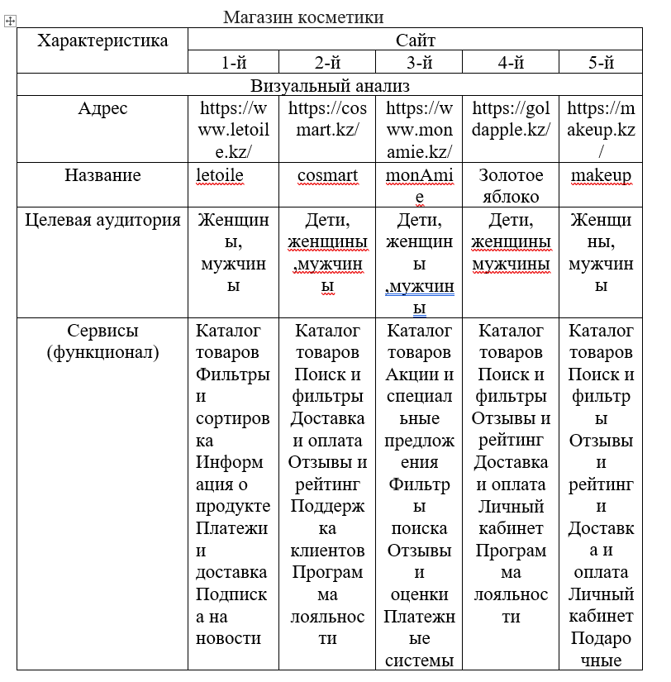
Анализ характеристик

Slide 5
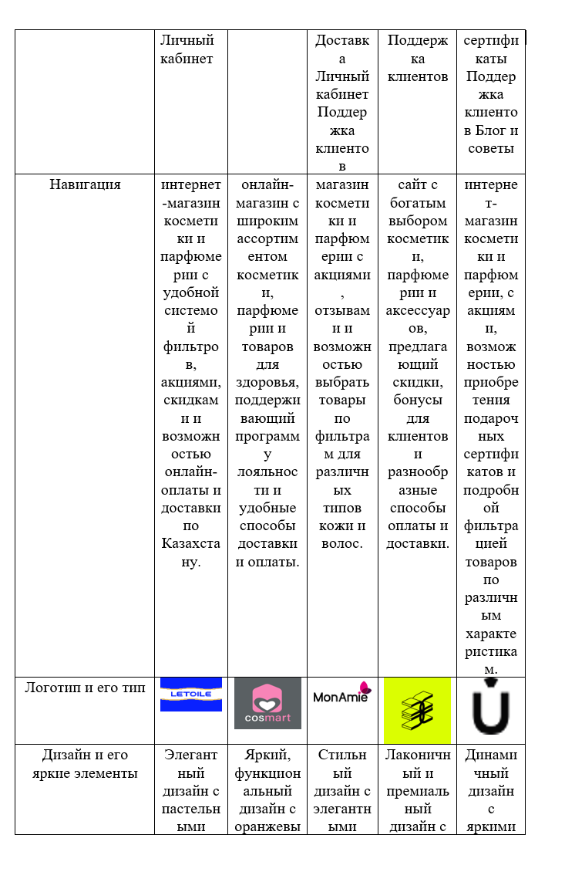

Slide 6
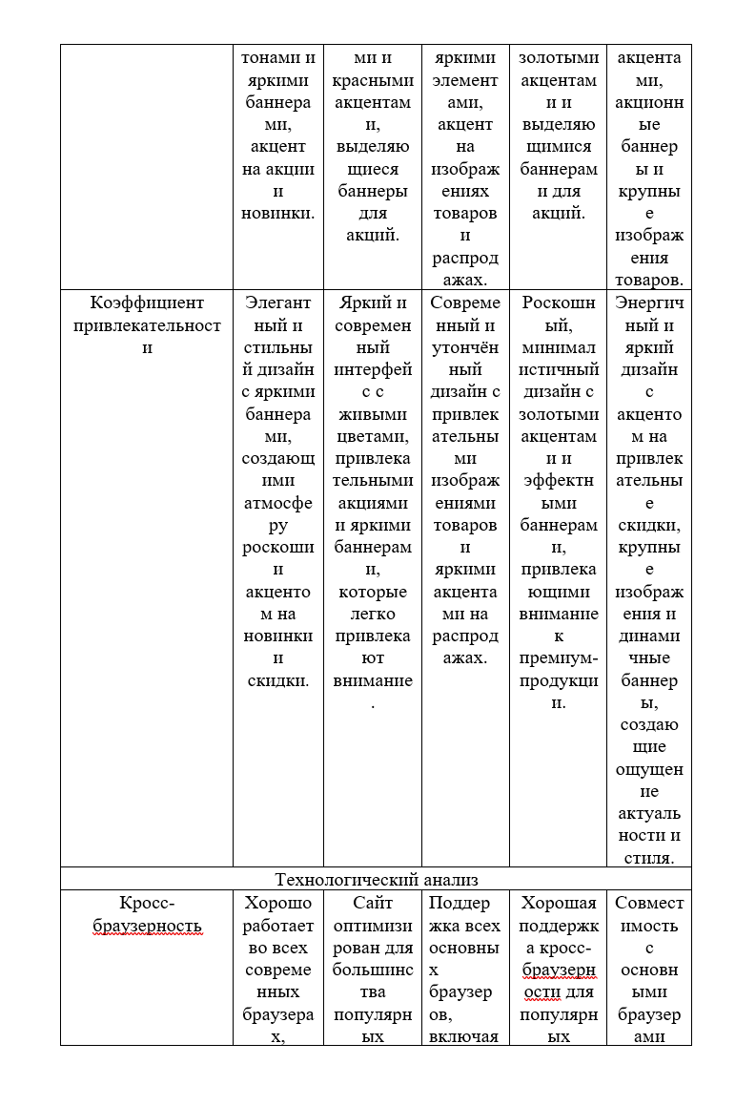

Slide 7
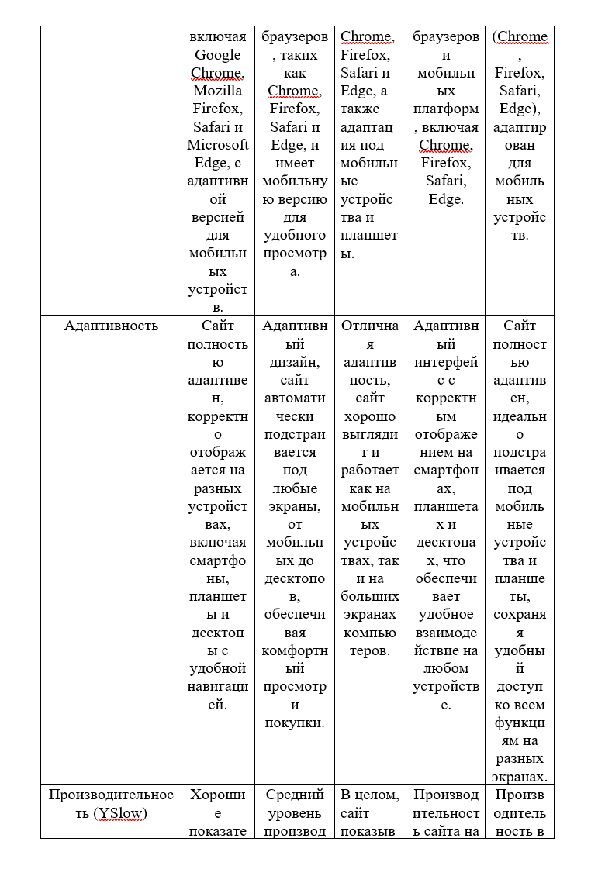

Slide 8
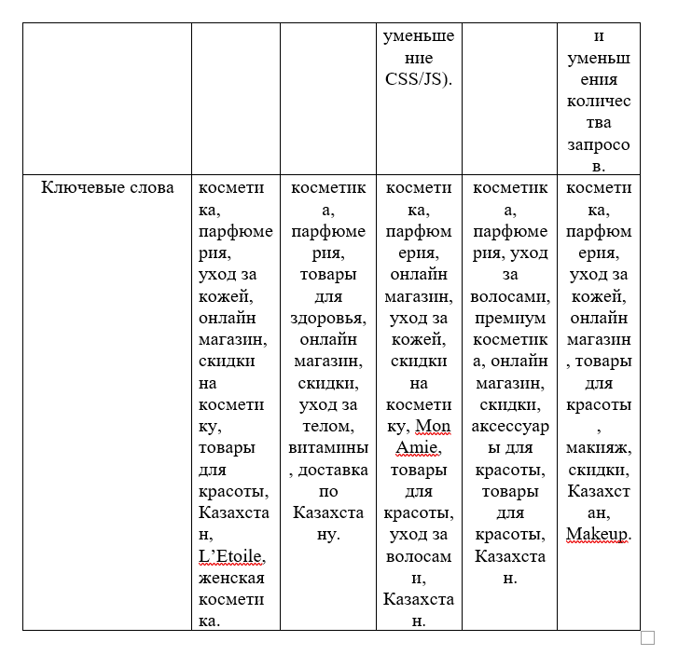

Slide 9
Краткий сравнительный анализ по таблице «Магазины косметики»: 1. Целевая аудитория • Все сайты ориентированы на женщин, некоторые — также на мужчин и детей (cosmart, monAmie, Золотое яблоко). 2. Функциональность • У всех сайтов есть каталог, фильтры, доставка и оплата. • Более продвинутые (cosmart, Золотое яблоко) — имеют программу лояльности, отзывы, личный кабинет и поддержку клиентов. 3. Навигация • Все сайты позиционируются как интернет-магазины с широким ассортиментом. • Есть удобные фильтры, поддержка доставки по Казахстану, информация о товарах. 4. Дизайн и визуал • Letoile и MonAmie — элегантные, стильные дизайны. • Cosmart — яркий и функциональный. • Золотое яблоко — лаконичный. • Makeup — динамичный, яркий. 5. Привлекательность интерфейса • У всех есть баннеры, выделенные акции и скидки. • Самый визуально насыщенный — Cosmart, самый премиальный — Золотое яблоко. 6. Кросс-браузерность и адаптивность • Все сайты хорошо работают в популярных браузерах (Chrome, Firefox, Safari и др.) и адаптированы под мобильные устройства. • Некоторые сайты особенно выделяются по адаптивности — MonAmie и Makeup. 7. Производительность • Letoile и MonAmie — хорошие показатели. • У остальных — средний уровень производительности. 8. Ключевые слова • Все сайты оптимизированы под парфюмерию, уход за кожей, скидки, онлайн-магазин, доставка по Казахстану. Вывод: Наиболее сбалансированные и функционально насыщенные сайты — cosmart и Золотое яблоко (много сервисов, отзывов, поддержка). MonAmie и Makeup отличаются хорошей адаптивностью и стильным визуалом. Letoile — более классический и простой в функциональности, но с приятным оформлением.18:04

Slide 10
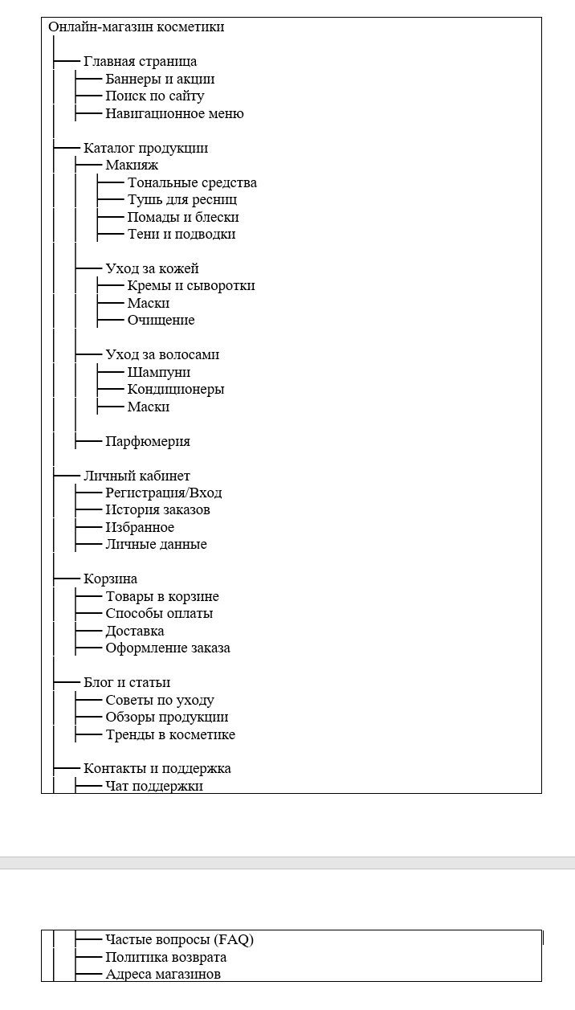

Slide 11
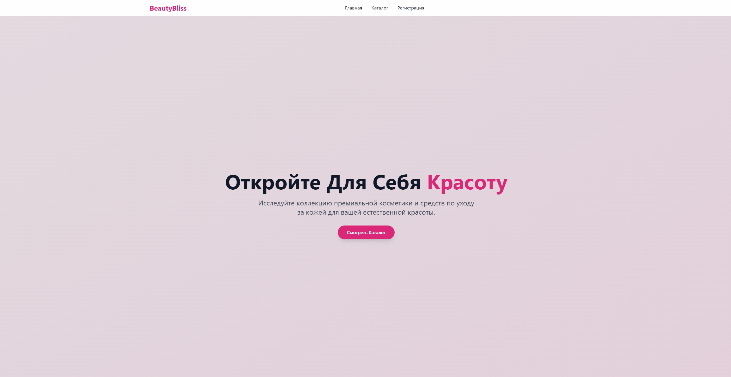

Slide 12
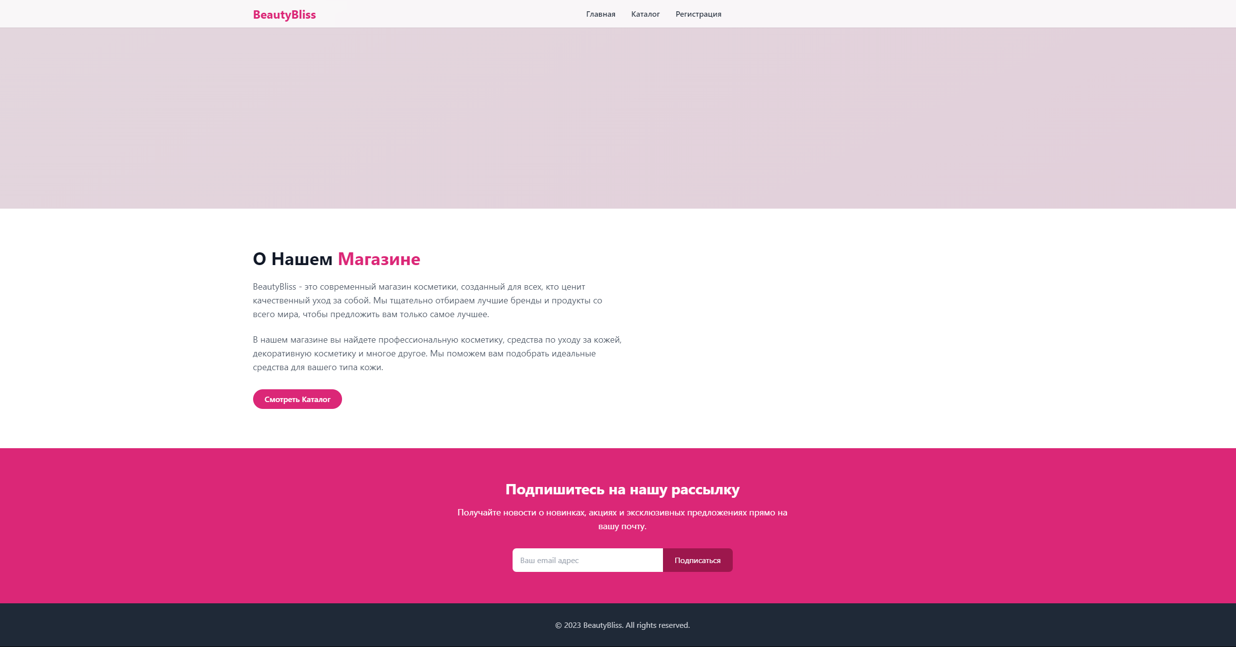

Slide 13
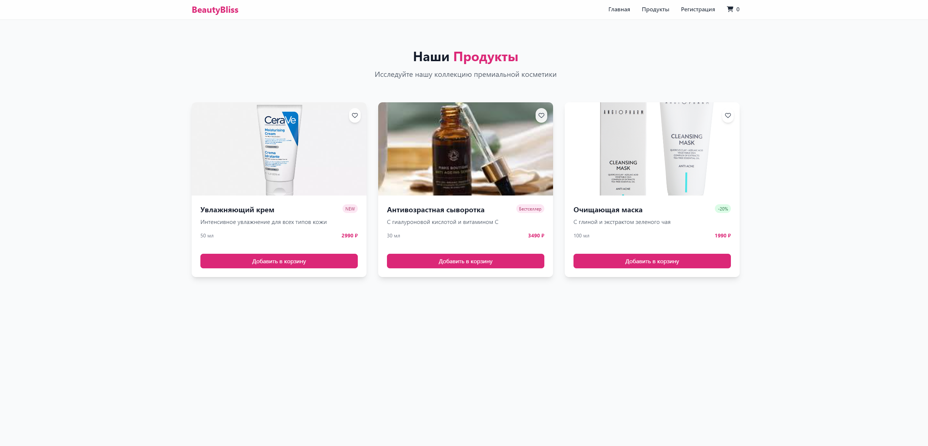

Slide 14
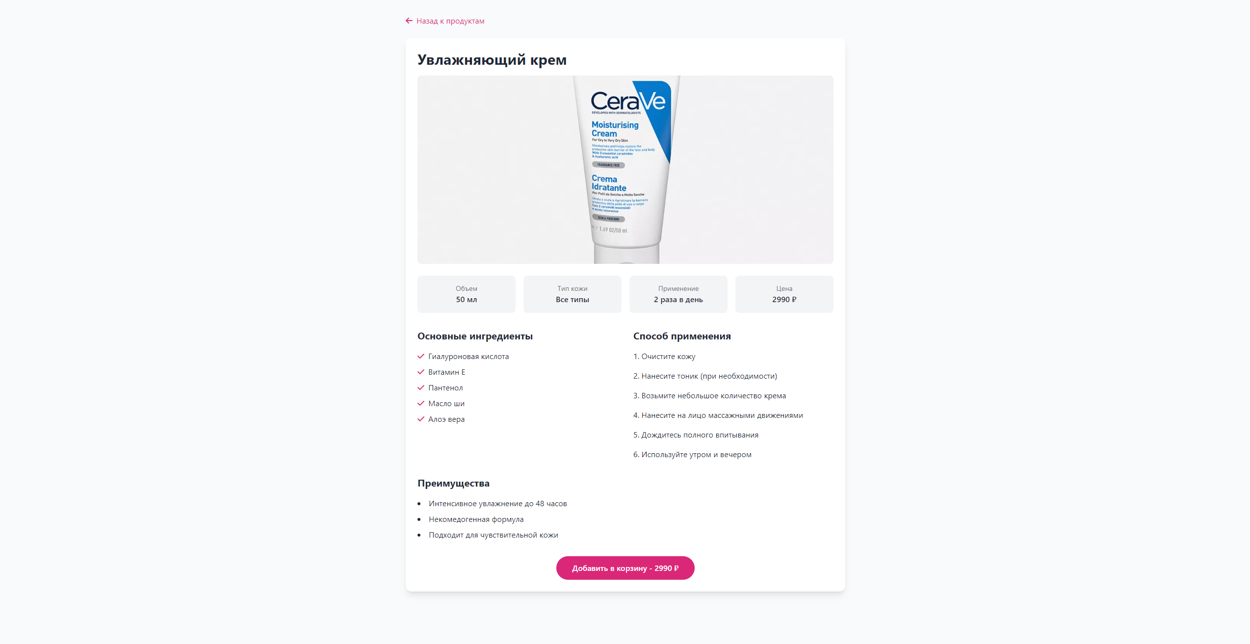

Slide 15
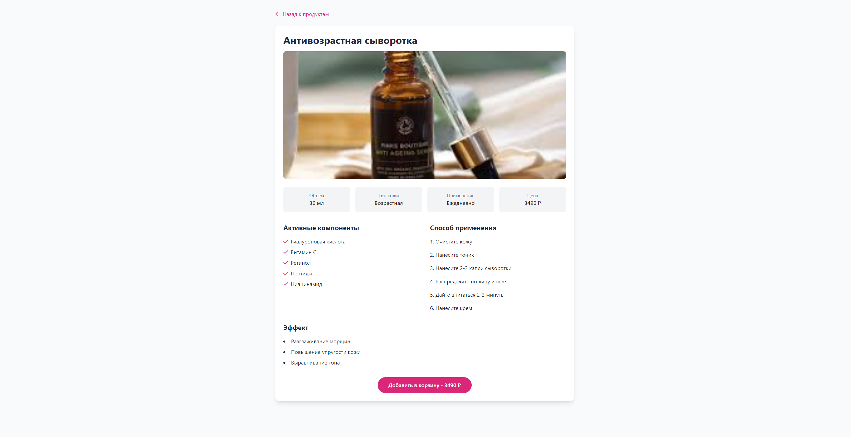

Slide 16
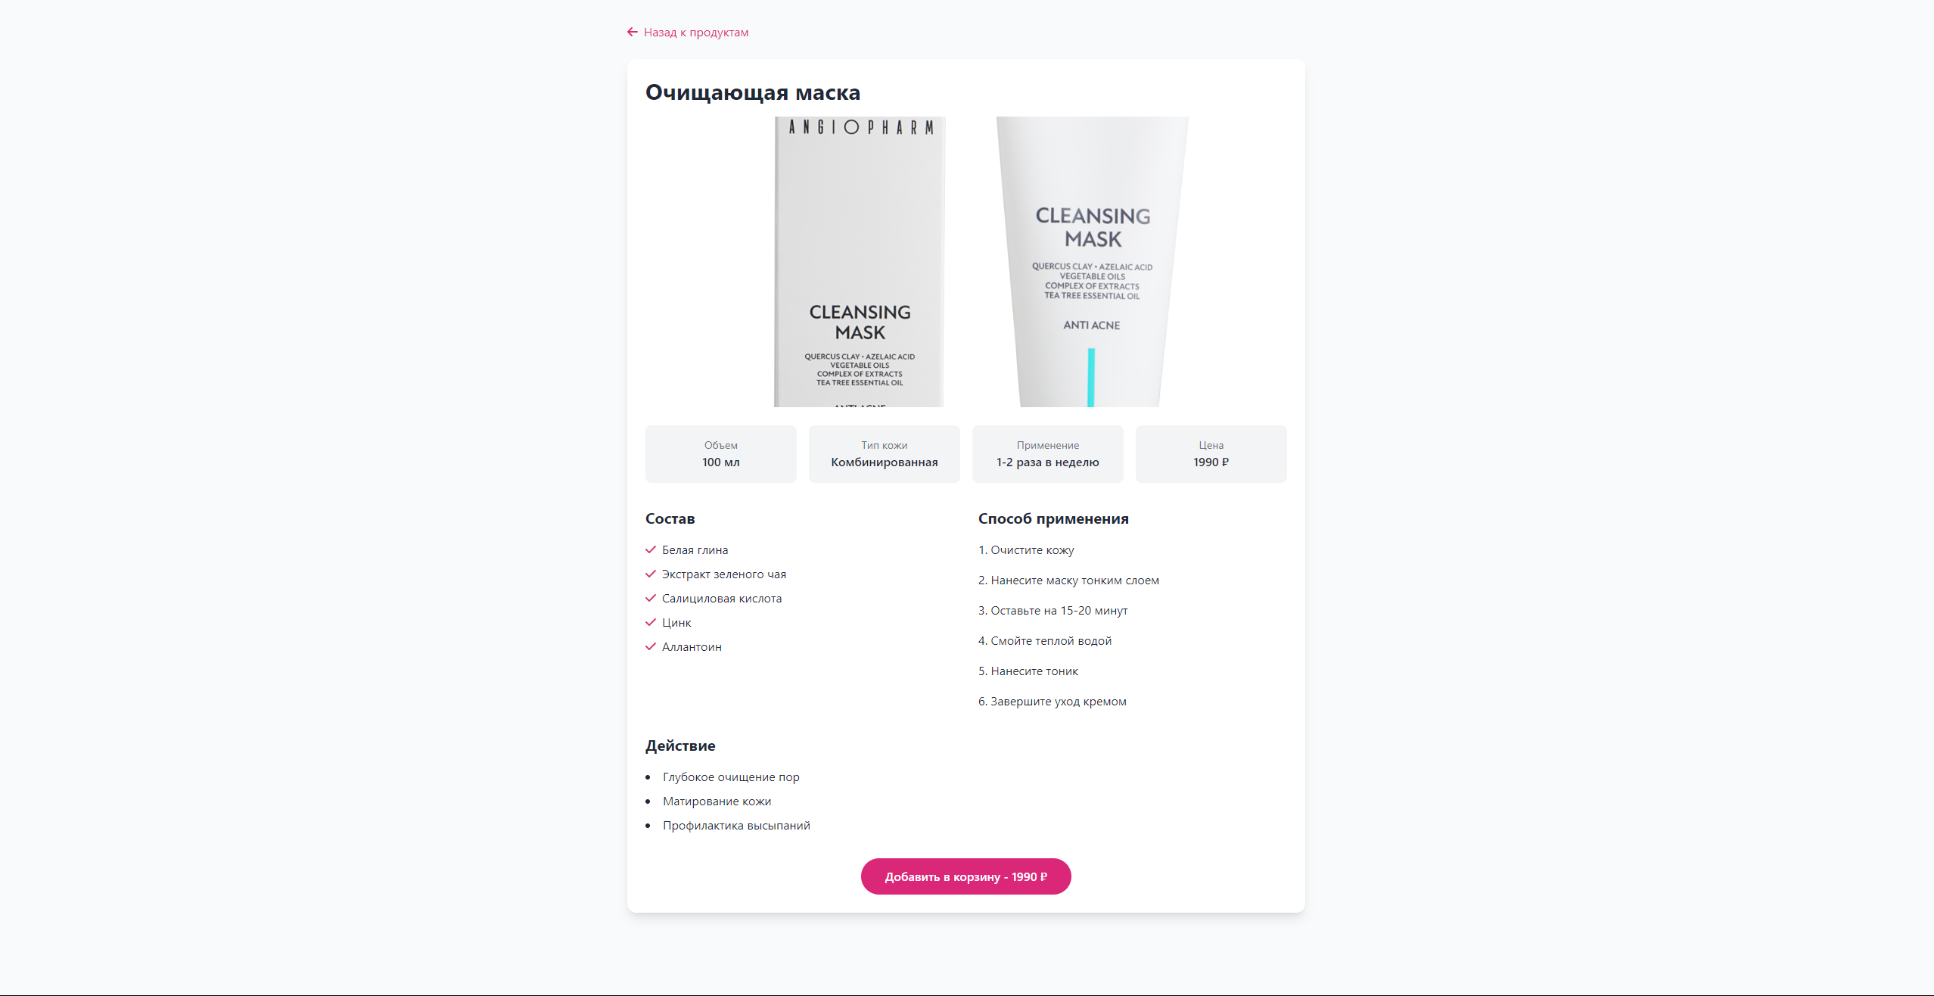

Slide 17
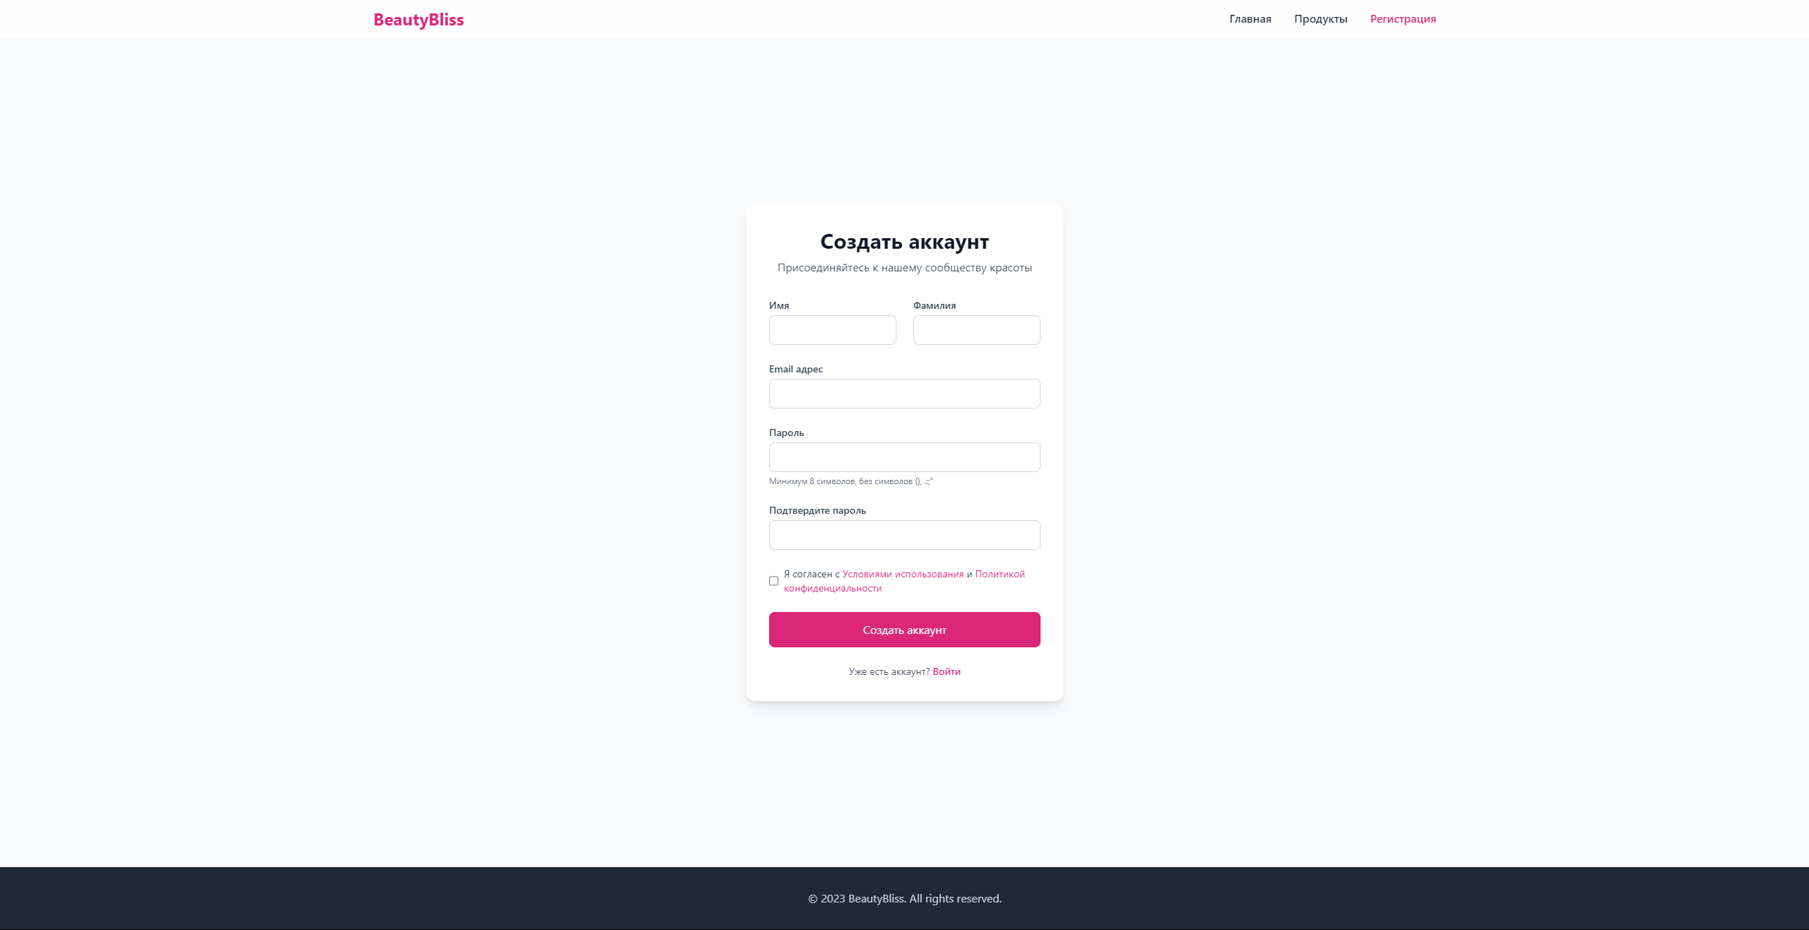

Slide 18
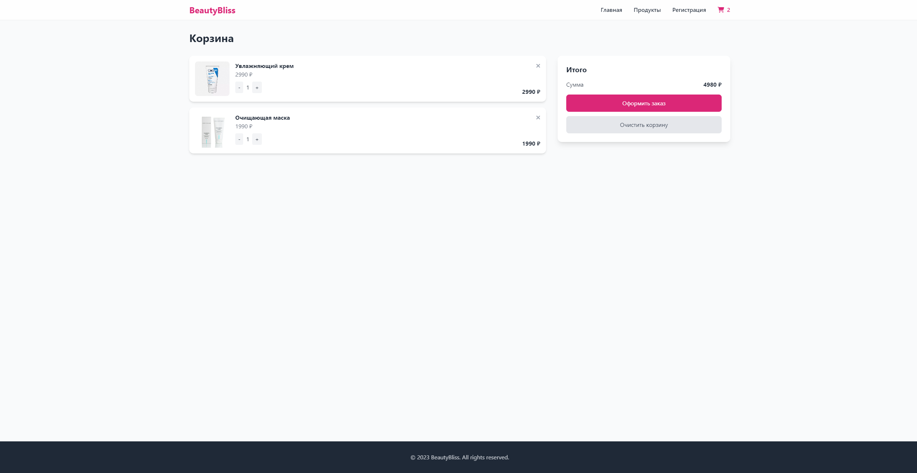

Slide 19


QR-код на GitHub с публикацией
QR-код на сайт

